Slide 1

Symposium
De overspannen woningmarkt.
Bedreigingen bieden kansen.

Slide 2

Welkom
bij het online symposium van de Vastgoedmonitor 2021
Barneveld • Ede • Nijkerk • Renswoude • Rhenen • Scherpenzeel • Veenendaal • Wageningen

Slide 3
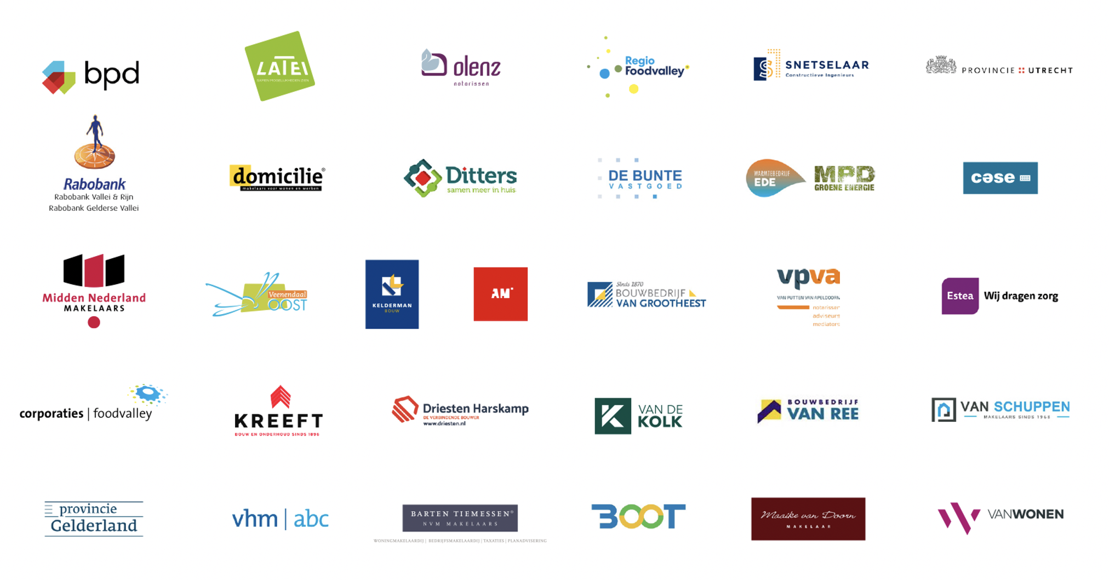

Slide 4
Programma
15.00 uur
15.05 uur
15.25 uur
16.00 uur
16.30 uur
17.00 uur
Online welkom door De Burgemeester van Veenendaal, De heer Gert Jan Kats
Start programma onder leiding van dagvoorzitter Marieke Overduin
Presentatie, Onno Hoes, voorzitter NVM
Presentatie Jan Winsemius, directeur Bureau Middelkoop
Debat onder leiding van Marieke Overduin en Jos de Kleuver
Afsluiting

Slide 5
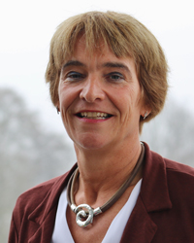
Marieke Overduin
Voorzitter
Stichting Vastgoedmontior Regio Foodvalley

Slide 6

Onno
Hoes
Voorzitter
NVM

Slide 7
De overspannen woningmarkt
Bedreigingen bieden kansen
Symposium Stichting Vastgoedmonitor regio Food Valley 17 juni 2021
Onno Hoes, voorzitter NVM

Slide 8
Inhoud
1. Inleiding
4. De dynamiek van het verkoopproces
2. De NVM
5. Makelaar weer beschermde titel?
3. Wat doet de woningmarkt
6. NVM en haar stakeholders

Slide 9
De NVM
Nederlandse Coöperatieve Vereniging van Makelaars
en Taxateurs in onroerende goederen NVM U.A.

Slide 10
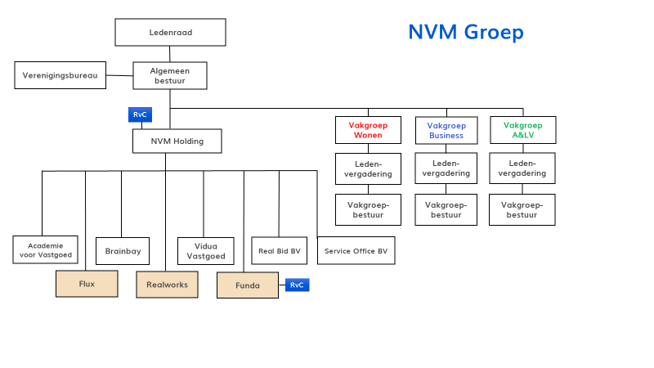

Slide 11
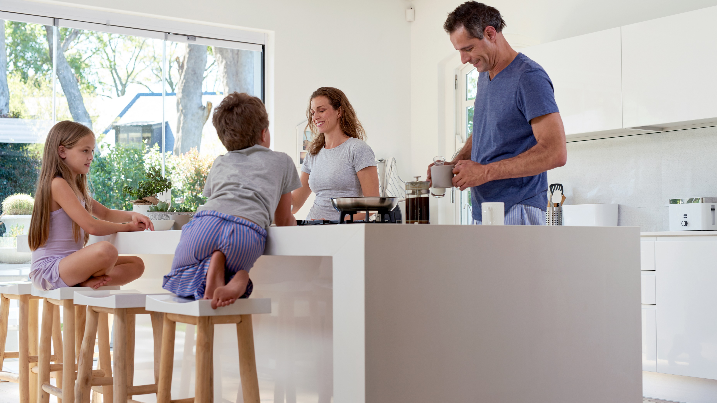
Onze Visie
Voor het goed functioneren van de onroerendgoedmarkt in Nederland is het belangrijk dat bemiddeling, taxatie en vastgoedadvisering op
een professionele, transparante en ethische wijze plaatsvinden.
Het bestaan van een krachtige en gerespecteerde beroeps- en brancheorganisatie stelt de betrokken dienstverleners in staat aan deze behoefte te voldoen en als collega’s te werken in een competitieve markt.

Slide 12
Wat doet de woningmarkt
Woningmarktcijfers provincie Gelderland en Overijssel Q1 2021

Slide 13
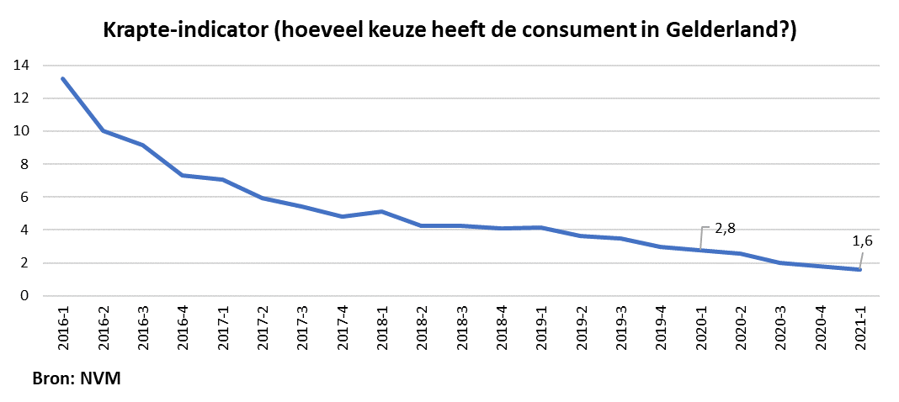
Woningmarkt krapper dan ooit en landsbreed

Slide 14
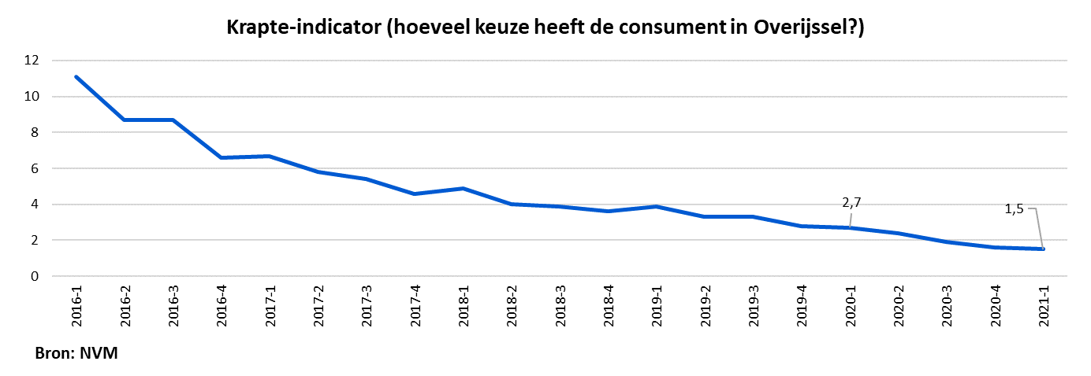
Woningmarkt krapper dan ooit en landsbreed

Slide 15
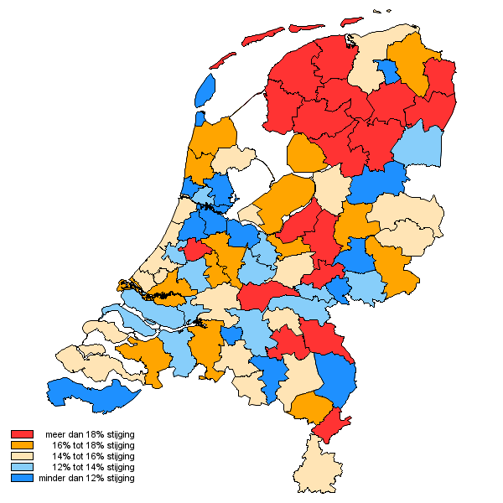
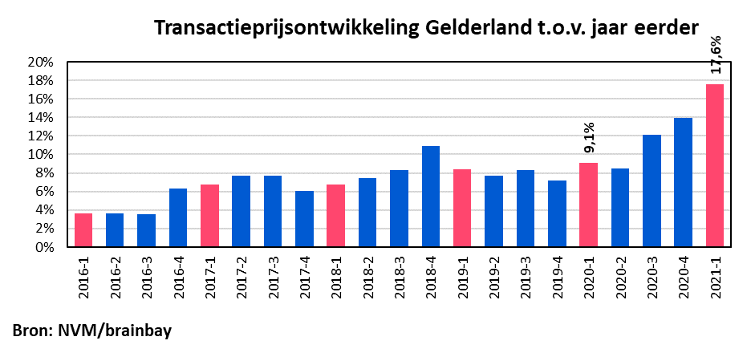
Grootste prijsstijging in 20 jaar
Transactieprijs in het 1e kwartaal 2021: € 374.000

Slide 16
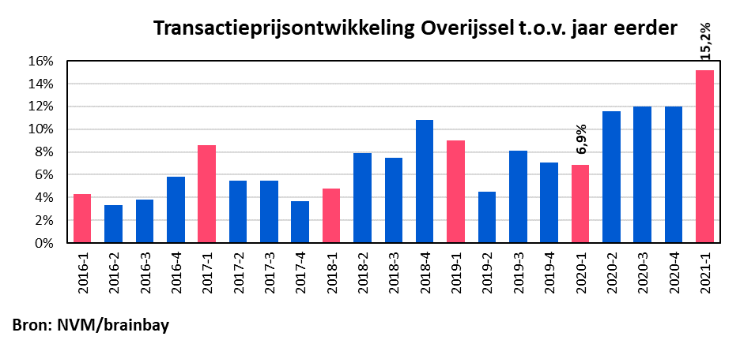
Grootste prijsstijging in 20 jaar
Transactieprijs in het 1e kwartaal 2021: € 310.000

Slide 17
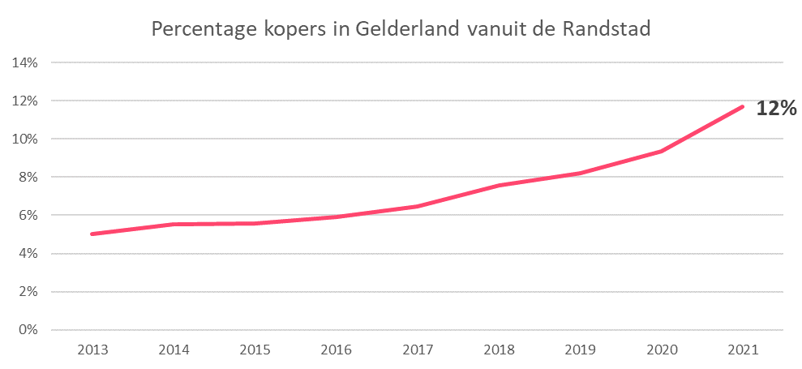
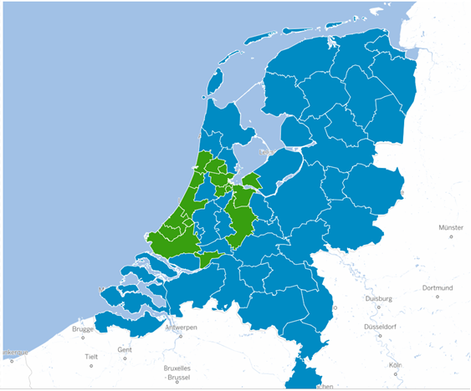
Hoeveel kopers vanuit de Randstad?
Notes:
Het gaat om de bestaande bouw.

Slide 18
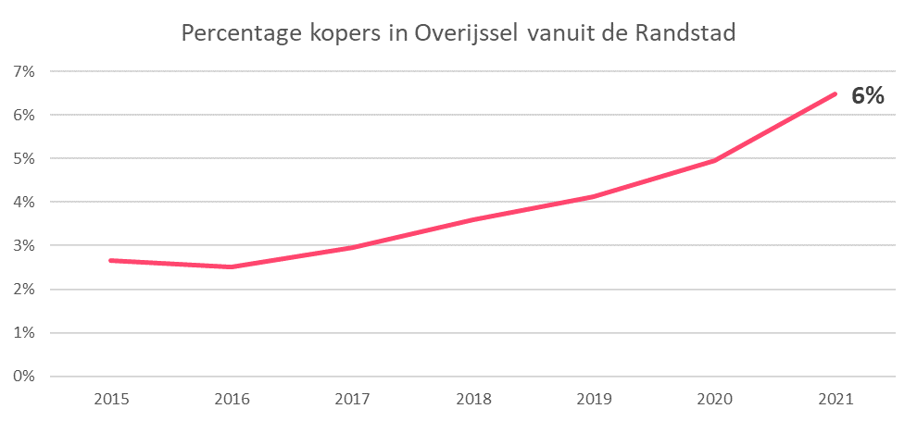
Hoeveel kopers vanuit de Randstad?
Notes:
Het gaat om de bestaande bouw.

Slide 19
Samenvatting verkopen Gelderland 1e kwart. 2021
Aantal verkopen bij NVM: 3939
T.o.v. 4e kwartaal 2020: - 26,8%
T.o.v. 1e kwartaal 2020: - 15,9 %
Prijs verkochte woning: € 374.000
T.o.v. 4e kwartaal 2020: + 4,9 %
T.o.v. 1e kwartaal 2020: + 17,6 %
Verkooptijd op 28 dagen
64% van de verkochte woningen wordt boven de vraagprijs verkocht

Slide 20
Samenvatting verkopen Overijssel 1e kwart. 2021
Aantal verkopen bij NVM: 1997
T.o.v. 4e kwartaal 2020: - 24,6 %
T.o.v. 1e kwartaal 2020: - 13,0%
Prijs verkochte woning: € 310.000
T.o.v. 4e kwartaal 2020: + 3,6 %
T.o.v. 1e kwartaal 2020: + 15,2 %
Verkooptijd op 25 dagen
64% van de verkochte woningen wordt boven de vraagprijs verkocht

Slide 21
Visie op de markt over drie jaar
NVM voorspelt en speculeert niet; onze cijfers zijn leidend
Covid 19: blijvende verandering in werken en wonen; de woningmarkt blijft krap en hot
Bevolking en aantal huishoudens blijft groeien
Structureel woningtekort; actueel ca 350.000 en we lopen achterop
Actieagenda Wonen: +1 mio woningen per 2030
Intelligent bouwen én snel bouwen: “nood”-woningen; Vinex-uitbouw, industrieel bouwen
Bouwen is weerbarstig in praktijk; vereist eigenaar: Minister van Wonen en RO
Aanbod blijft krap en vraag groot (lage rentevoet, veel besteedbaar kapitaal)

Slide 22
Kunnen we het gehele verkoopproces wel managen als makelaar anno nu?
De dynamiek van het (ver)koopproces

Slide 23
Makelen is een vak én werkwoord
De markt is oververhit; de kloof tussen vraag en aanbod leidt tot excessen
Het gehele (ver)koopproces vereist expertise en professionele begeleiding
De aankoopmakelaar bewaakt en beschermt het belang van de koper
De verkoopmakelaar begeleidt de verkoper en “stroom geïnteresseerden”
De makelaar als adviseur staat midden in deze dynamiek maar is géén probleemeigenaar
Een professionele, goed opgeleide makelaar wérkt, juist in deze markt

Slide 24
Moet het vak Makelaar wellicht beschermd worden?

Slide 25
Van beschermd tot 2001 naar vrij nu
De beschermde titel van makelaar is in 2001 afgeschaft
  Geen inschrijving bij de arrondissementsrechtbank
  Geen wettelijk tuchtrecht
Een vrij beroep dat iedereen kan uitoefenen zonder welke kwaliteitsborging dan ook
  De vrije jongens
  Ook de gecertificeerde goed opgeleide NVM-makelaars lijken ‘vogelvrij’
NVM-makelaars met eigen erecode en tuchtrechtspraak

Slide 26

De Erecode van de NVM-makelaars
    Een makelaar of vastgoeddeskundige met het NVM-logo garandeert een aantal zekerheden.
    De NVM investeert namelijk voortdurend in de deskundigheid van de beroepsgroep. De statuten én de erecode vormen een garantie voor de basiskwaliteit van ieder NVM-lid.
bewust van belang
van functie
komen naar beste vermogen tegemoet
verlenen dienst slechts aan 1 opdrachtgever
Onderhandelingen kenbaar maken
medewerkers beschikken over voldoende kennis
geen direct of
indirect belang bij
onroerend goed
medewerkers goede contacten onderhouden met hun collega’s
voorkomen verschillen mening over hun optreden escaleren
treden buiten
Nederland de regels
van de NVM op
aan hem verbonden personen zich gedragen volgens NVM regels

Slide 27
De NVM en haar stakeholders
Hoe gaan we daarmee om

Slide 28
Stakeholders kijken altijd naar marktleider
Nieuwsgaring en -verspreiding sneller dan ooit - media, overheid en politiek, leden, consumentenorganisaties
De grootste krijgt de vragen en ‘moet’ een visie paraat hebben
Reputatie- en stakeholdermanagement is meer dan ooit essentieel
  Public affairs/lobby - overheid en politiek
  Woordvoering en mediacontacten
  Branche- en consumentenorganisaties
  Goed doen én goed vertellen, intern en extern
  Zakelijk respect voor elkaars posities en doelen
Professioneel stakeholdermanagement combineert ledenbelang en algemeen belang

Slide 29
Bedankt voor uw aandacht
Zijn er nog vragen?

Slide 30
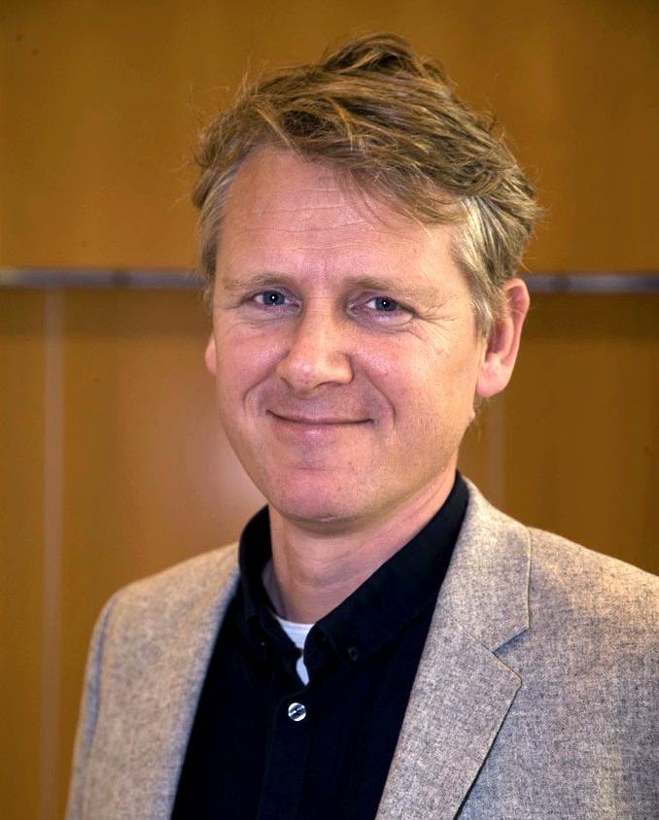
Jan
Winsemius
Adviseur
Bureau Middelkoop

Slide 31
Vastgoedmonitor Foodvalley
2021

Slide 32
Stand van zaken markt
Deel 1

Slide 33
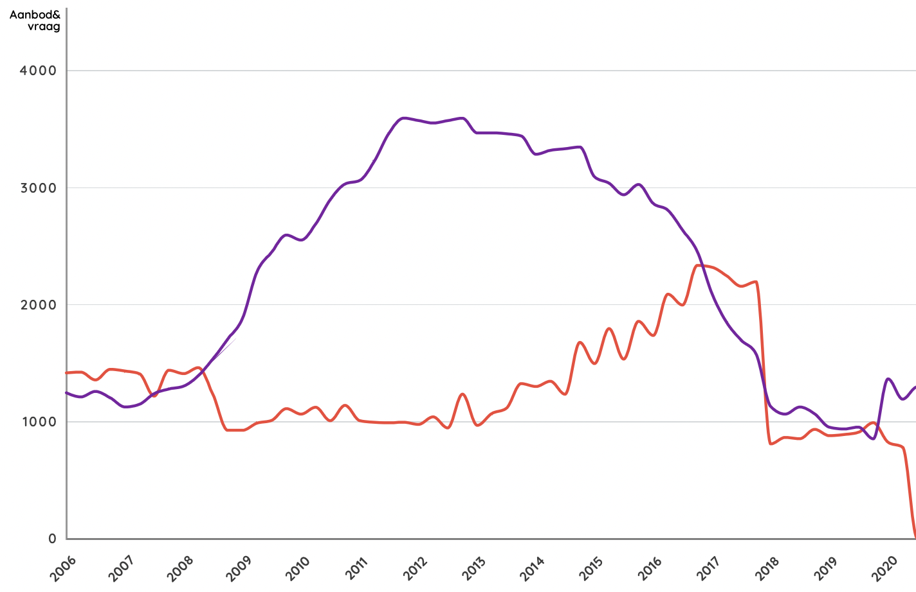
Vraag en aanbod
Stijgen transacties zonder stijging aanbod
Het aanbod droogt op

Slide 34
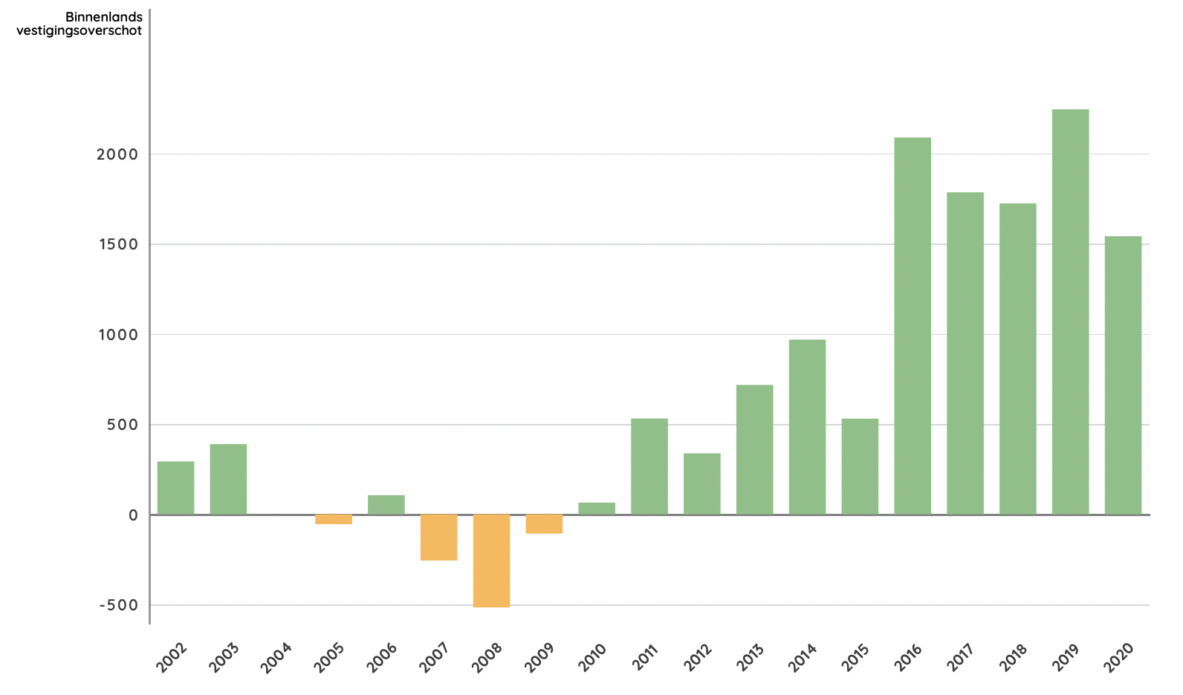
Toestroom
Toestroom daalt licht
Direct gevolg van dalend aanbod.

Slide 35
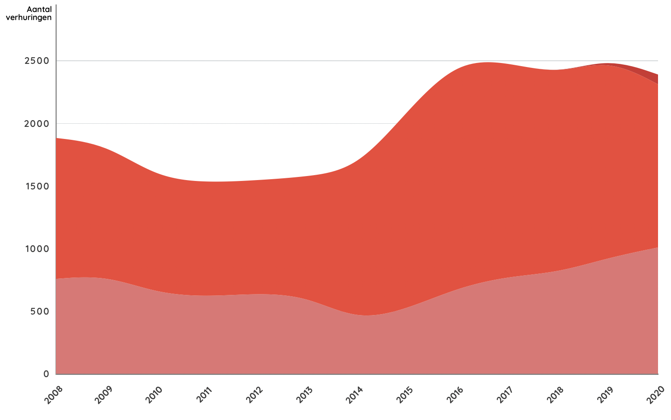
Starters huur
Starters minder plek in sociale huur

Slide 36
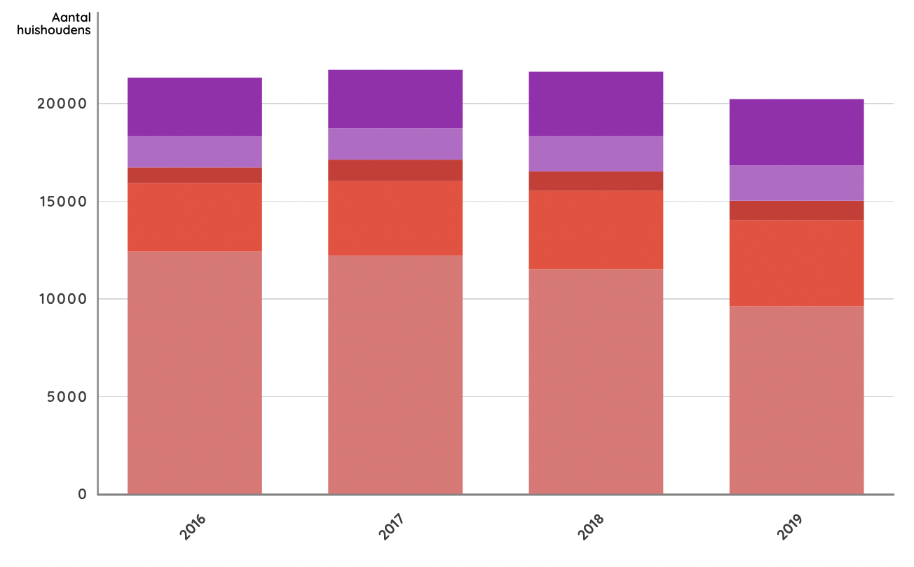
Middenhuur
Let op getalcorrecties CBS!
Vooral verhuringen in groep net boven inkomensgrens huursubsidie.
Die groep komt door passend toewijzen moeilijk aan de bak in corporatiesector

Slide 37
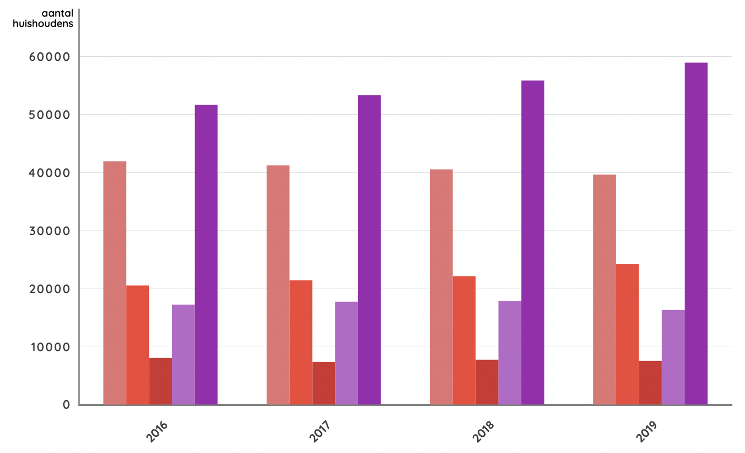
Inkomens regio

Slide 38
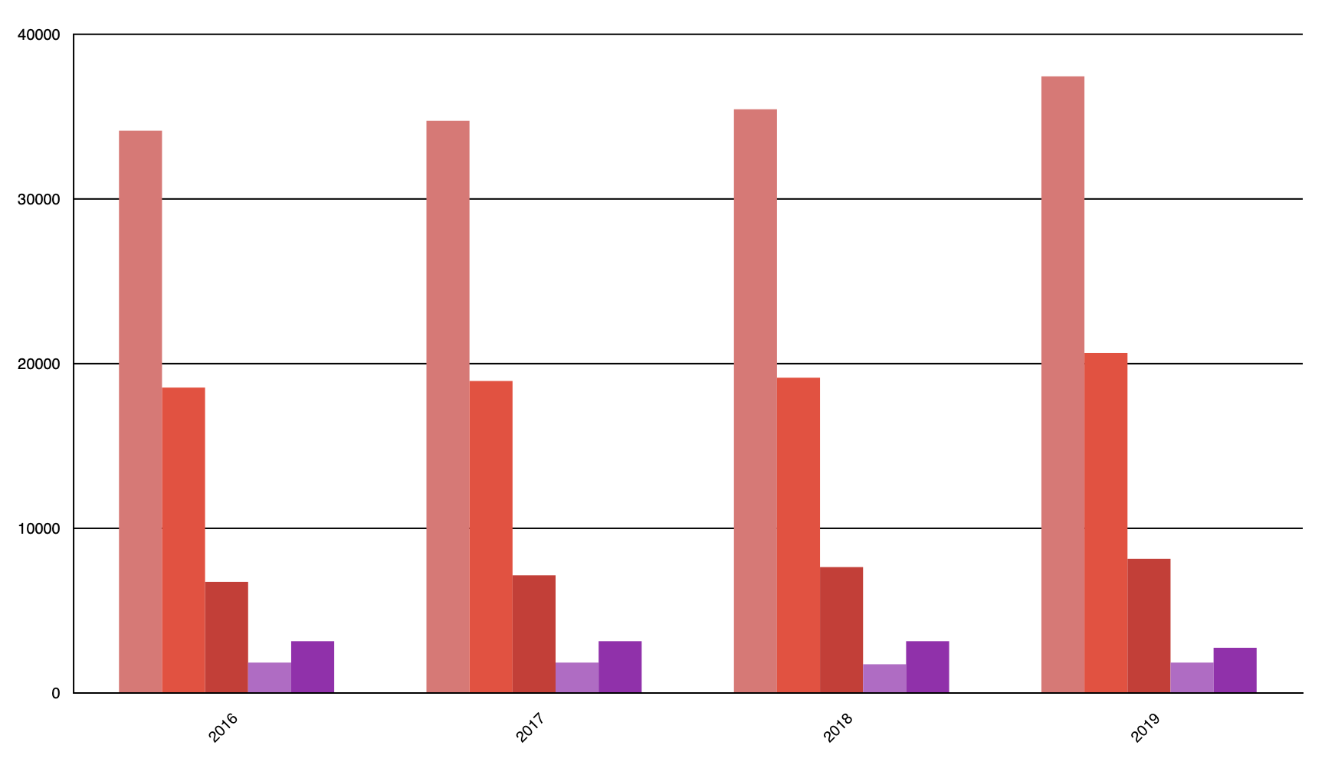
Inkomens corporatievoorraad
In toenemende mate exclusief voor onder huursubsidiegrens

Slide 39
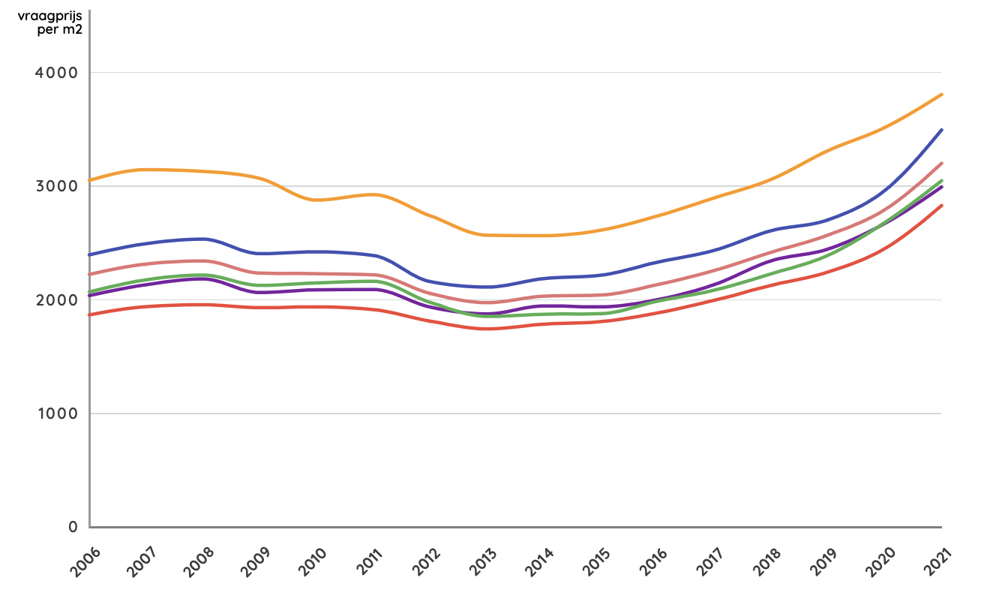
Prijzen
Stijging explodeert begin 2021

Slide 40
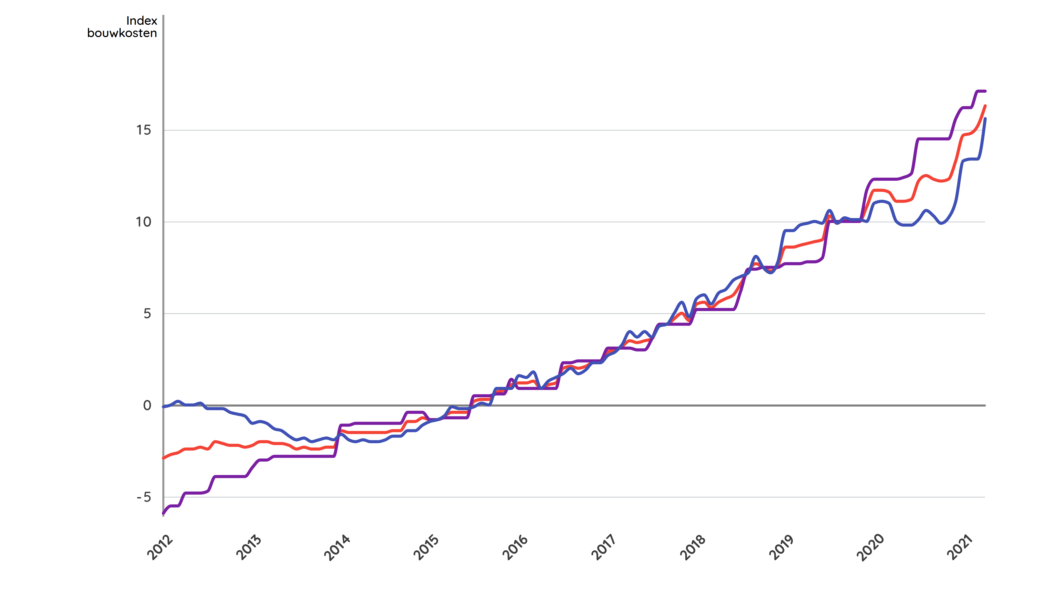
Bouwkosten
Parallel aan markt is sprake van een groter stijging van bouwkosten
Specifieke tekorten in markt, bovenop de schaarste aan bouwaanbod

Slide 41
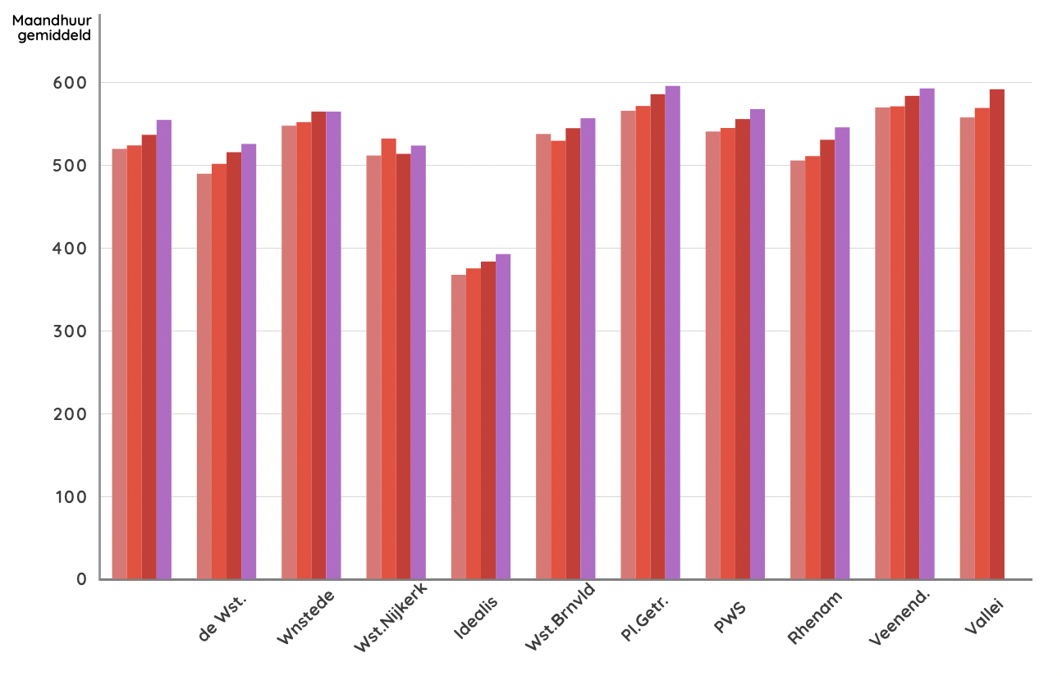
Huurprijsontwikkeling
Blijft gematigd

Slide 42
Bovenkant markt
VON - prijs + 10%
+ € 60.0000 ex. btw
Stiko ex grond + 10%
+ 30.000
Residueel
+ € 30.000

Slide 43
Midden markt
VON - prijs + 10%
+ € 30.0000 ex. btw
Stiko ex grond + 10%
+ € 20.000
Residueel
+ € 10.000

Slide 44
Sociaal
Huur + 2%
+ € 4.0000
Stiko ex grond + 10%
+ € 18.000
Saldo
- € 14000

Slide 45
Gereguleerd midden
VON - prijs - 10%
- € 30.0000 ex. btw
Stiko ex grond + 10%
+ € 20.000
Residueel
- € 52.000

Slide 46
Aanhoudend landelijk probleem
… dat Foodvalley niet kan oplossen
… alleen reageren op gevolgen is mogelijk

Slide 47
Planmonitor

Slide 49
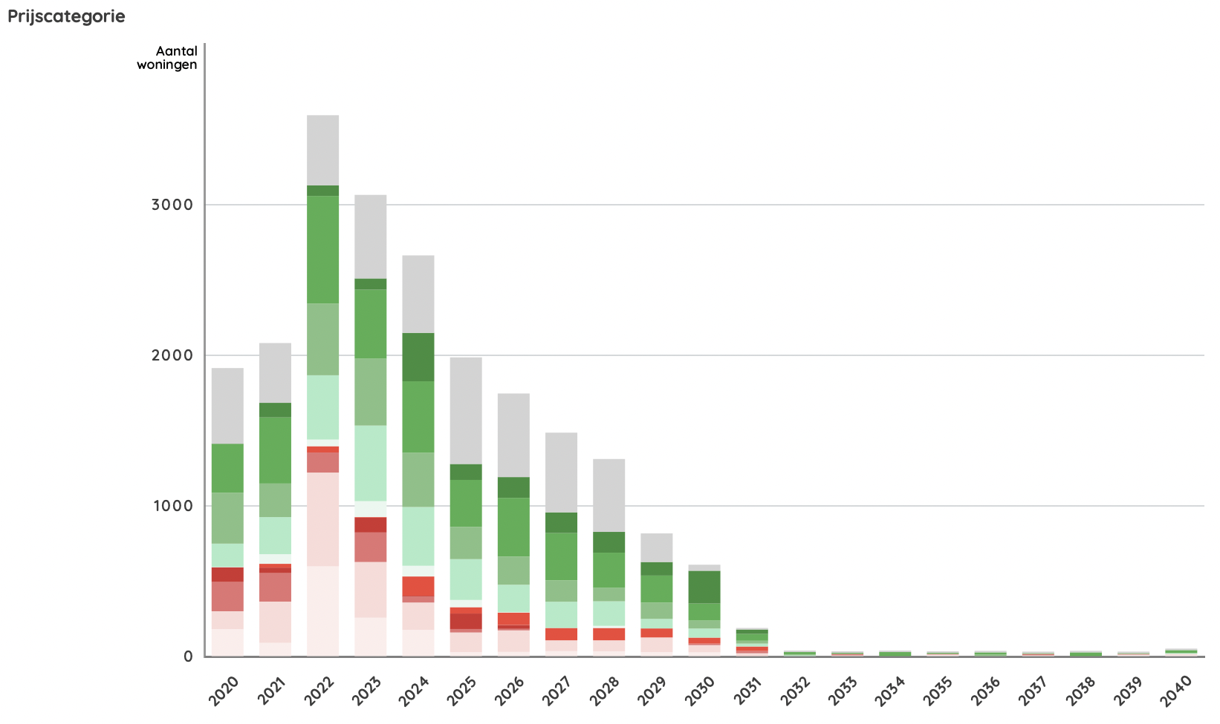
Prijscategorie
De boeggolf is terug
Vertekening van daadwerkelijk productie van goedkopere koopwoningen

Slide 50
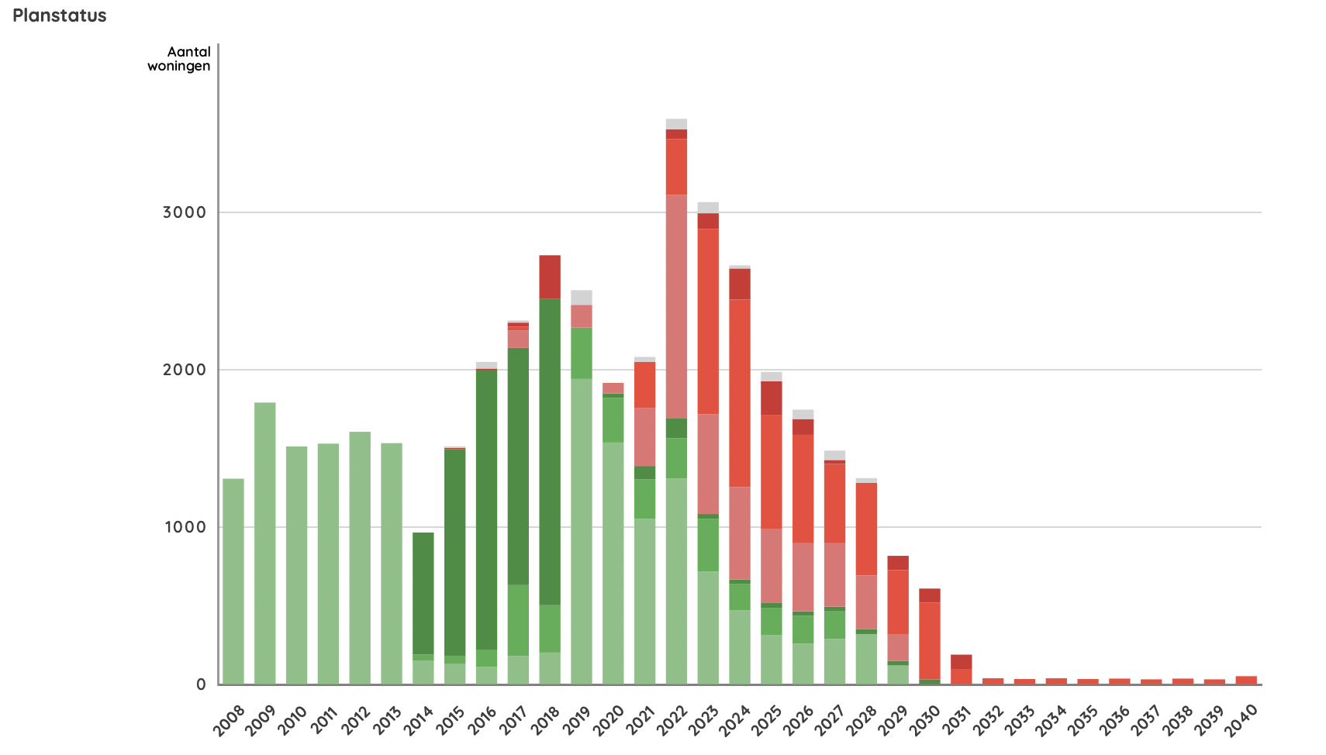
Plannen
Zeer veel zachte plannen “morgen” in de planning
Productieverwachting lijkt ouderwets overspannen
Er staan veel plannen nog niet in de monitor
Terwijl sturing belangrijker is dan ooit

Slide 51
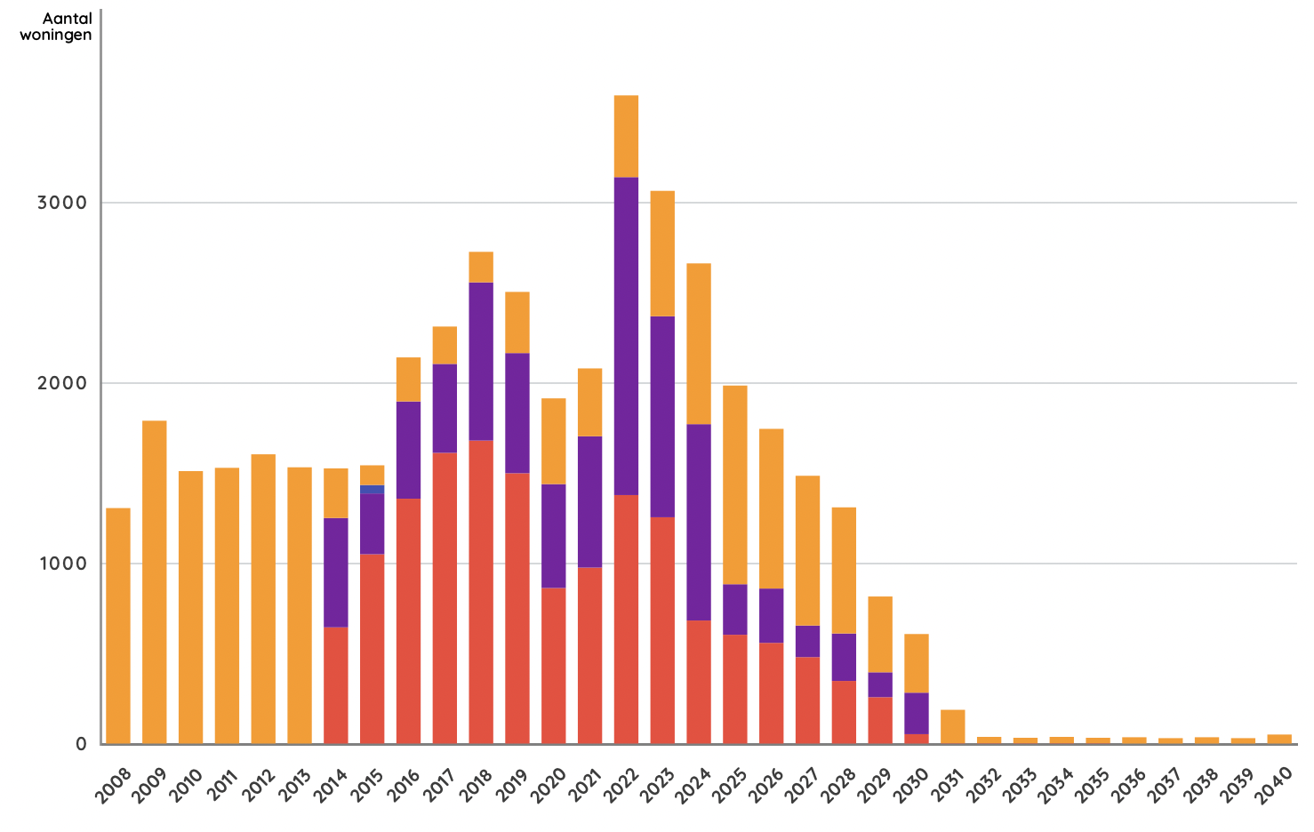
Woningtype
Verandering van aanbod
Minder grondgebonden komende jaren
Zal waarschijnlijk effect hebben op instroom

Slide 52
Op planniveau sturen

Slide 53
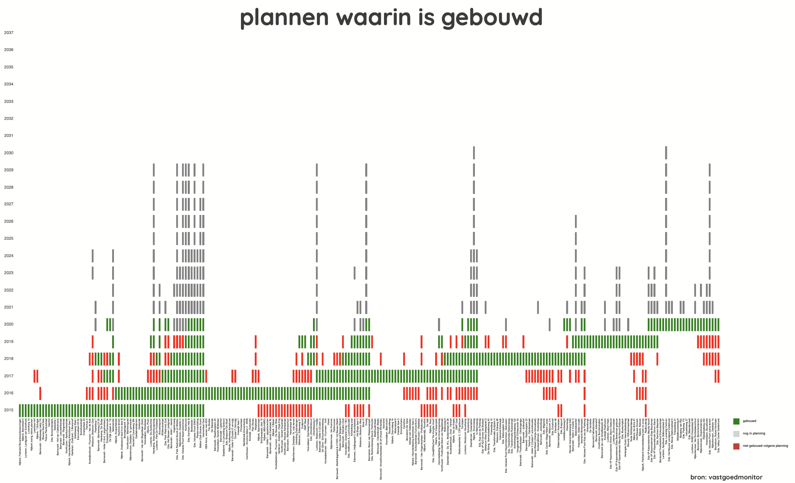

Slide 54
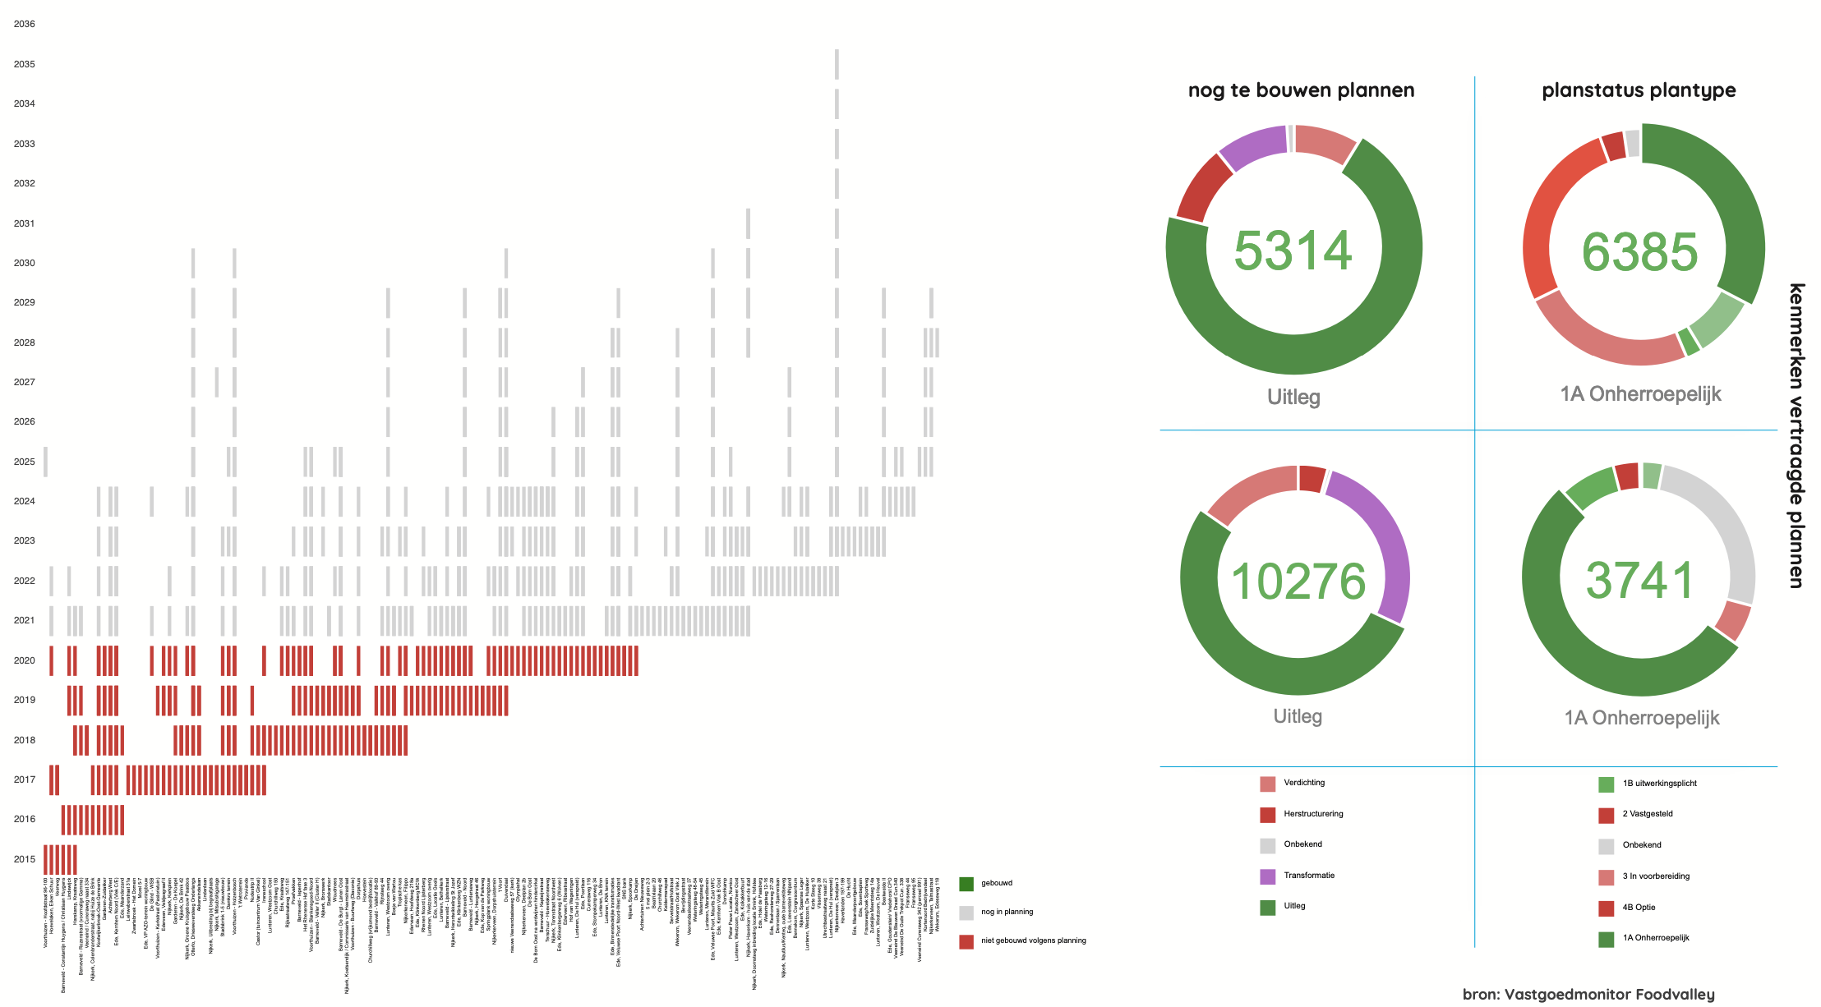

Slide 55
Woonagenda 2.0

Slide 56
Opgaven

Slide 57
Woonagenda: accentverschuiving
Tempo
Betaalbaarheid
De haalbaarheid van programma’s die niet profiteren van prijsstijgingen staat per definitie onder druk
Overige thema’s sneeuwen onder in de marktdruk

Slide 58
Corporaties opgaven en middelen
Foodvalley grote nieuwbouwopgave en verduurzamingsopgave voor corporaties:
2.9 MILJARD tot 2035

Slide 59
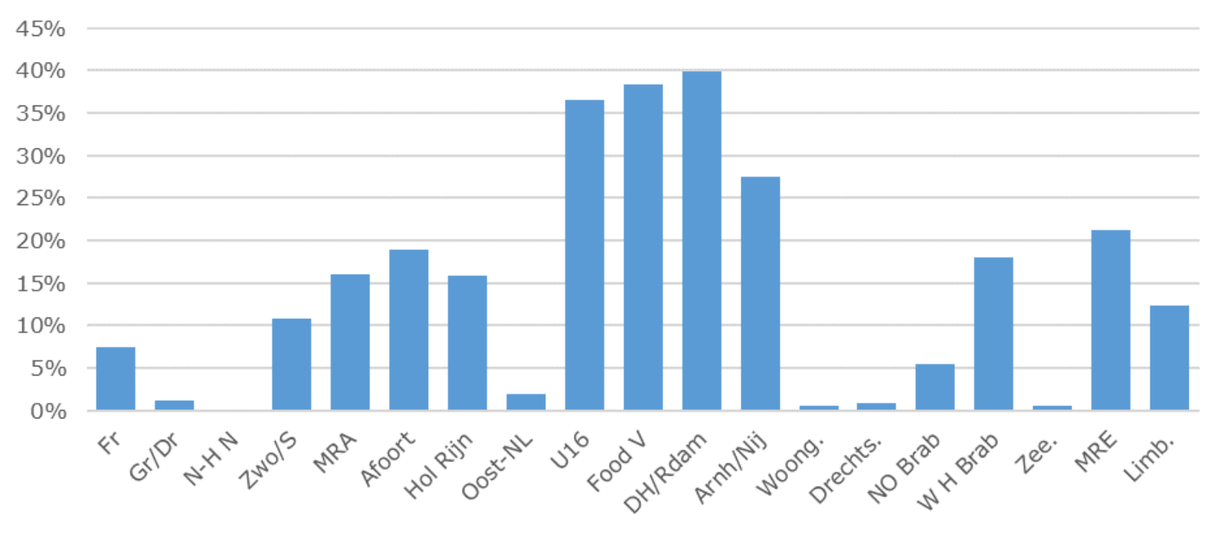
Nieuwbouw & verduurzaming niet meer betaalbaar
Noodzaak actie:
- heffing
- grondprijzen
- moeilijkheidsgraad plannen
Anders is keuze onontkoombaar

Slide 60
Tempo erin houden
Monitor weer (ver)volmaken
Nieuwe plannen vragen om andere sturing
Kansen van nieuwe plannen inschatten
(met marktcoalitie)
Realistische financiële en programmatische basis

Slide 61
Sturing
In vroeg stadium programmatische randvoorwaarden regionaal vaststellen (ivm verwachtingswaarde)
Kwaliteits- en programma eisen afstemmen op de mogelijkheden van de locatie
Verwervingsstrategie binnenstedelijk (met markt)

Slide 62
Lange termijn strategie passend bij doorlooptijd opgaven

Slide 63
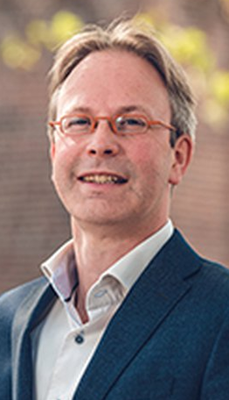
Debat
onder leiding van
Marieke Overduin en
Jos de Kleuver

Slide 64
Bedankt voor uw belangstelling

